Slide 1


Sistema de Aluguel de Veículos
as
Componentes: Guilherme Ramos, Lucas Nobre, Lucas Rocha, Yan Teixeira e Yves Monteiro

Slide 2
as

Slide 3
as

Slide 4
Bem-vindos ao MidNight Car Rent!
Alugue os veículos que combinam com seu estilo
as

Slide 5
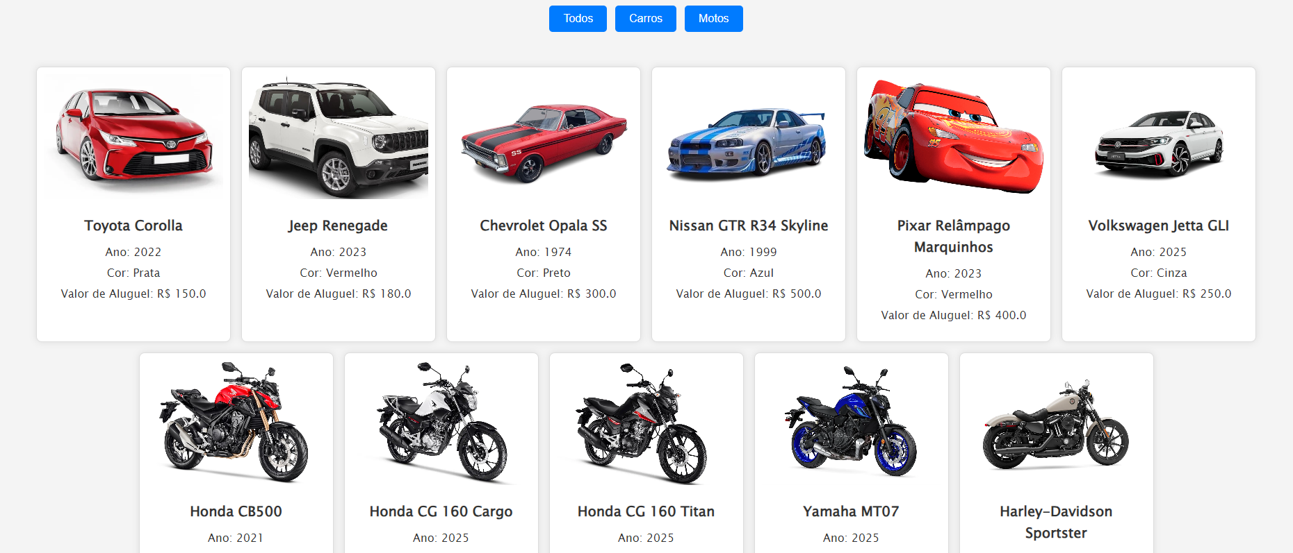
Bem-vindos ao MidNight Car Rent!
Alugue os veículos que combinam com seu estilo
as

Slide 6
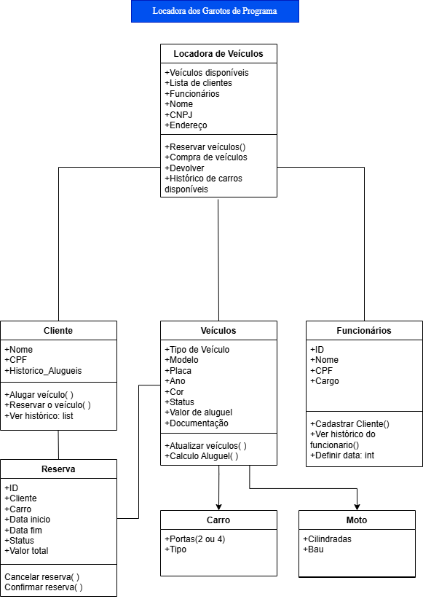
Diagrama de Classes

Slide 7
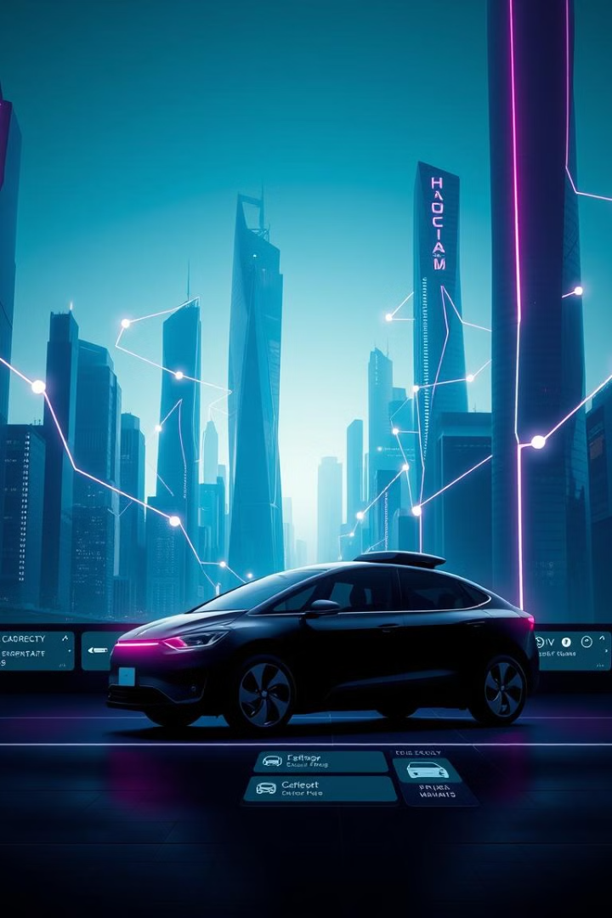
Composição do Projeto
1
Linguagem de Programação
Python
2
Framework
Flask (para desenvolvimento web)
3
Banco de Dados
SQLite (para armazenamento de dados)
4
Frontend
HTML, CSS, JavaScript (para a interface do usuário)
5
Ferramentas
SQLAlchemy e DB Browser for SQLite

Slide 8
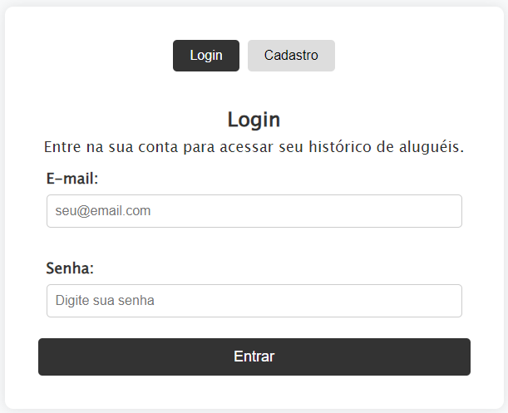
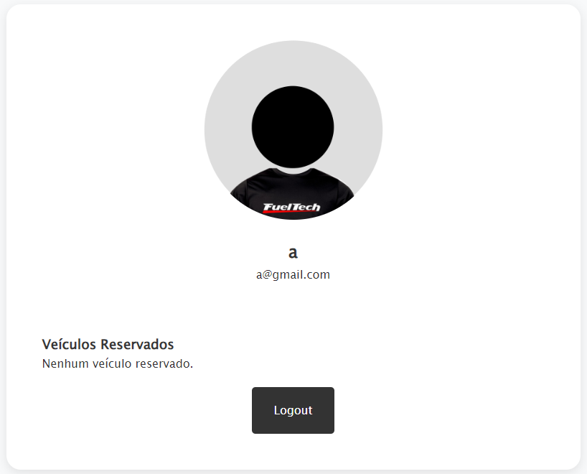
Principais Funcionalidades
Cadastro de clientes

Slide 9
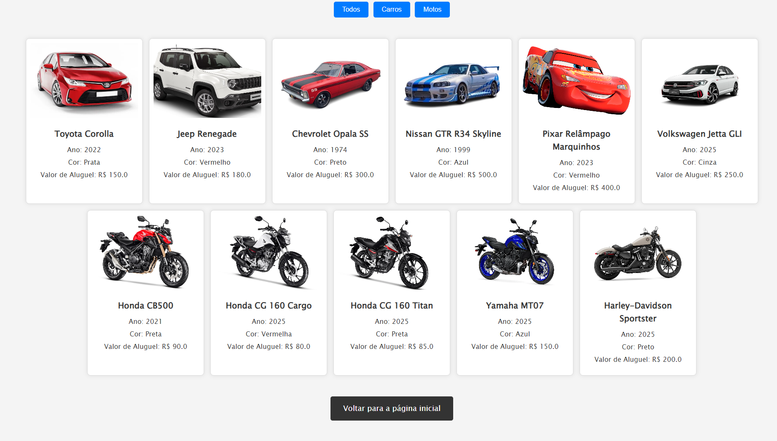
Principais Funcionalidades
Filtragem por tipo(todos)

Slide 10
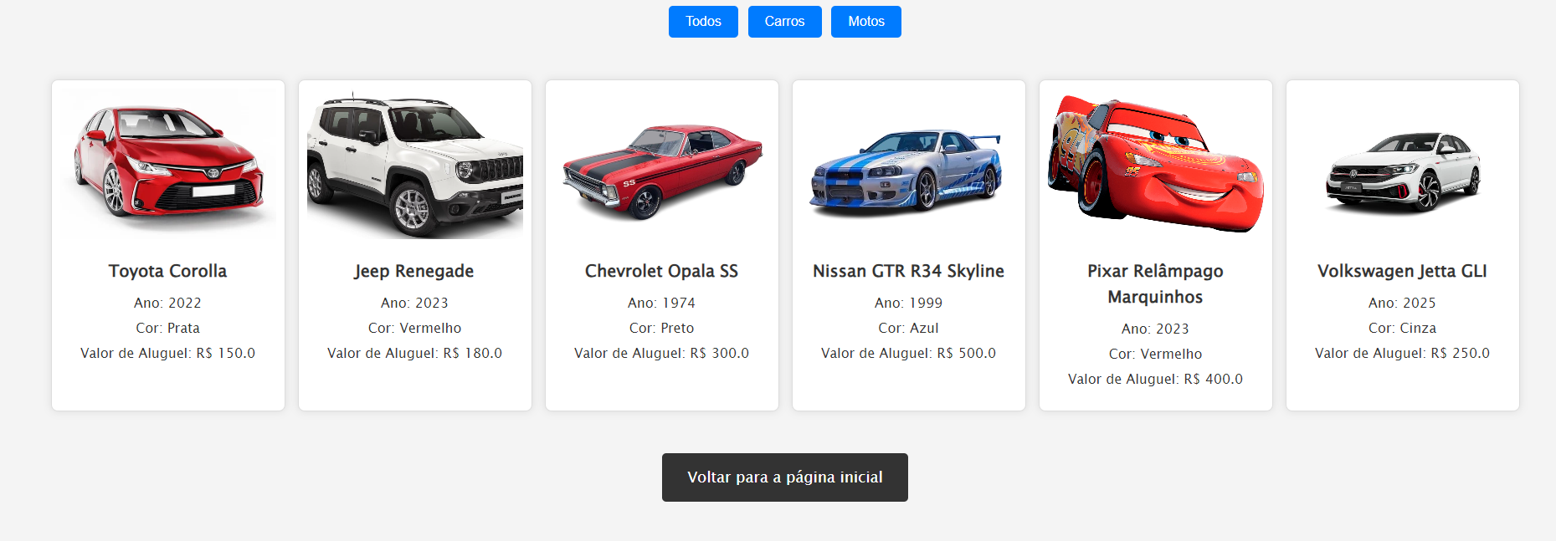
Principais Funcionalidades
Filtragem por tipo(carros)

Slide 11
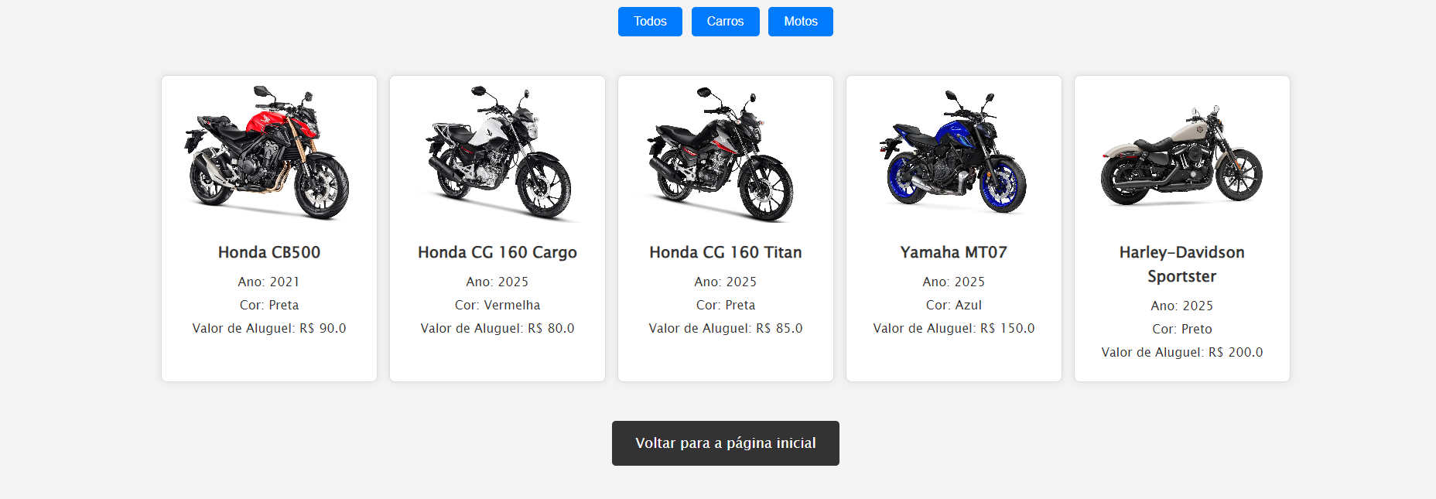
Principais Funcionalidades
Filtragem por tipo(motos)

Slide 12
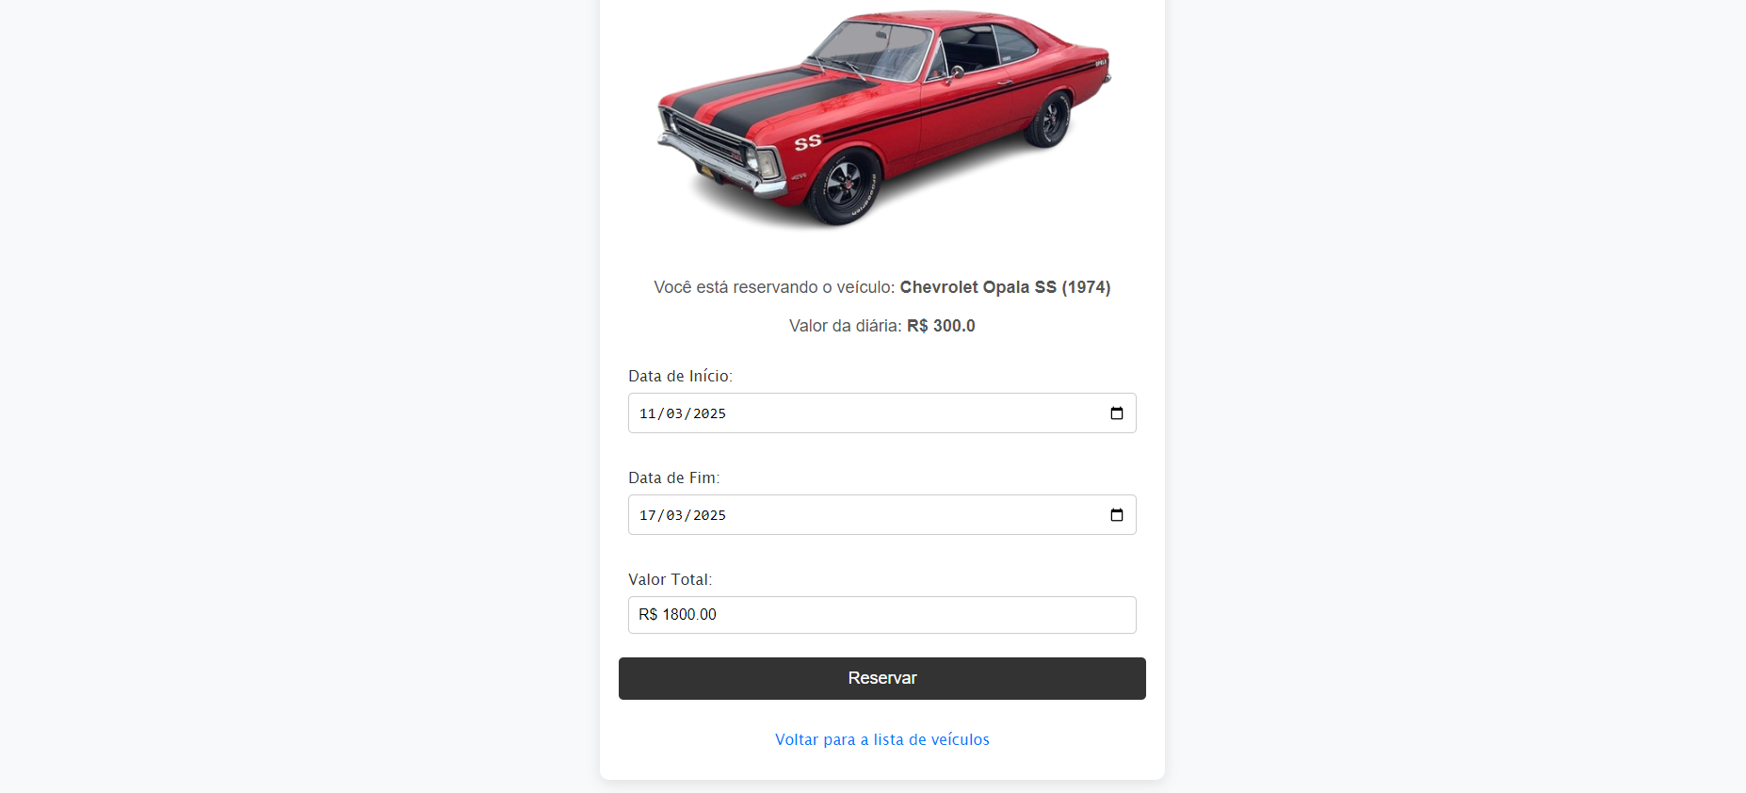
Principais Funcionalidades
Reserva com cálculo automático do valor do aluguel

Slide 13
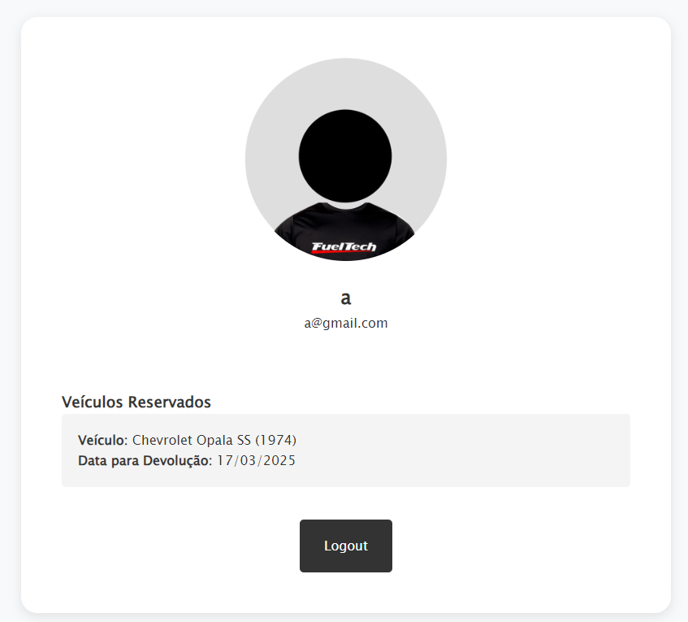
Principais Funcionalidades
Página de perfil com os veículos alugados

Slide 14
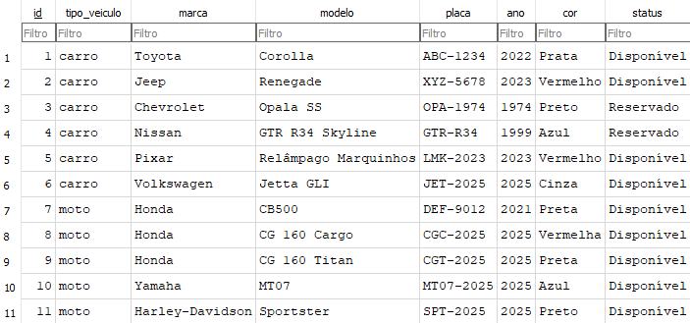
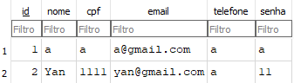
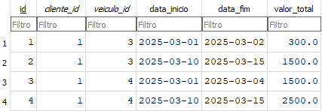
Modelagem do Banco de Dados
Tabelas
Clientes
Veículos
Reservas

Slide 15
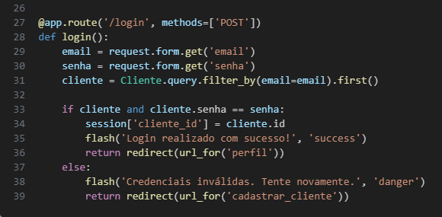



Implementação em Flask
Rotas
Flask para criar rotas.
Requisições
Gerenciar requisições.
SQLAlchemy
Interagir com o banco de dados.

Slide 16
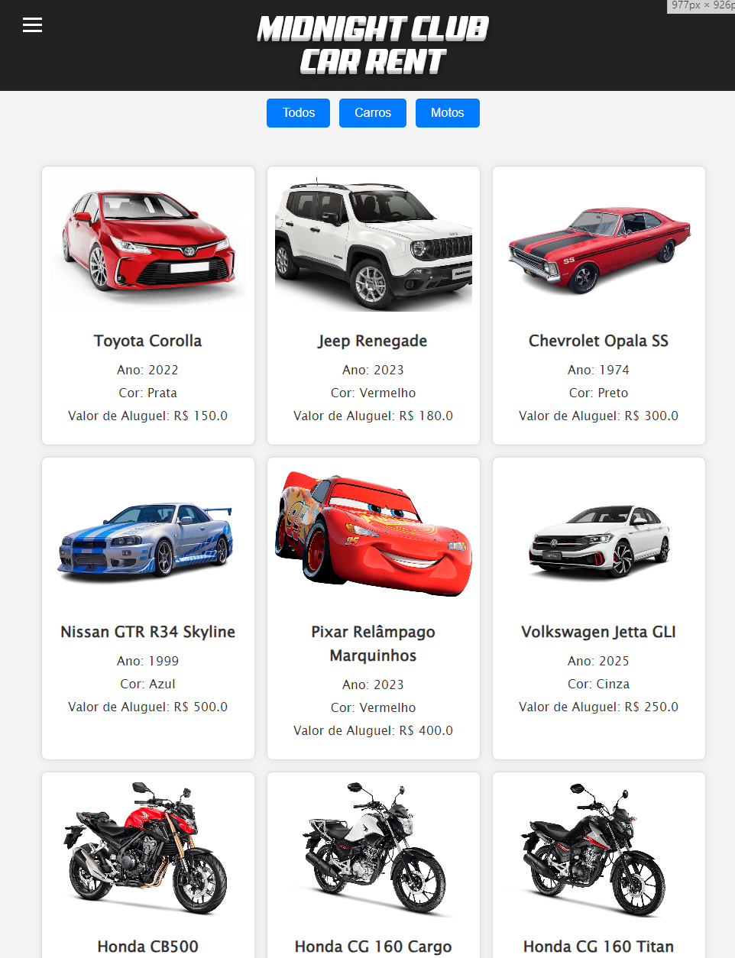
Interface do Usuário
1
HTML
Estrutura da página.
2
CSS
Estilos visuais.
3
JavaScript
Interatividade.

Slide 17
Demonstração do Sistema
as

Slide 18
Obrigado pela atenção!
as

